Slide 1
أهلا و سهلا

Slide 2
تعريف
محمد منير الزمان
المحاضر العربى
سريراء موهيله عالم مدرسة
ساتخيل – نواخالى-
المادة : الفقه الإسلامي الصف: السابع
الموضوع : সালাত আদায়ের নিয়ম
الوقت : 55 دقيقة

Slide 3
নমুনা পাঠ
বিষয়ঃ আকাঈদ ও ফিকহ
শ্রেণীঃ সপ্তম
পাঠ শিরোনাম : সালাত আদায়ের নিয়ম
পিড়িয়ডঃ দ্বিতীয়
শিক্ষার্থী সংখ্যাঃ ৪০
Notes:
গফ

Slide 4
শিখন ফল
এই পাঠ শেষে শিক্ষার্থীরা
- সালাত আদায়ের পদ্ধতি বলতে পারবে
-সালাত আদায়ের সঠিক পদ্ধতি দেখাতে সক্ষম হবে।

Slide 5
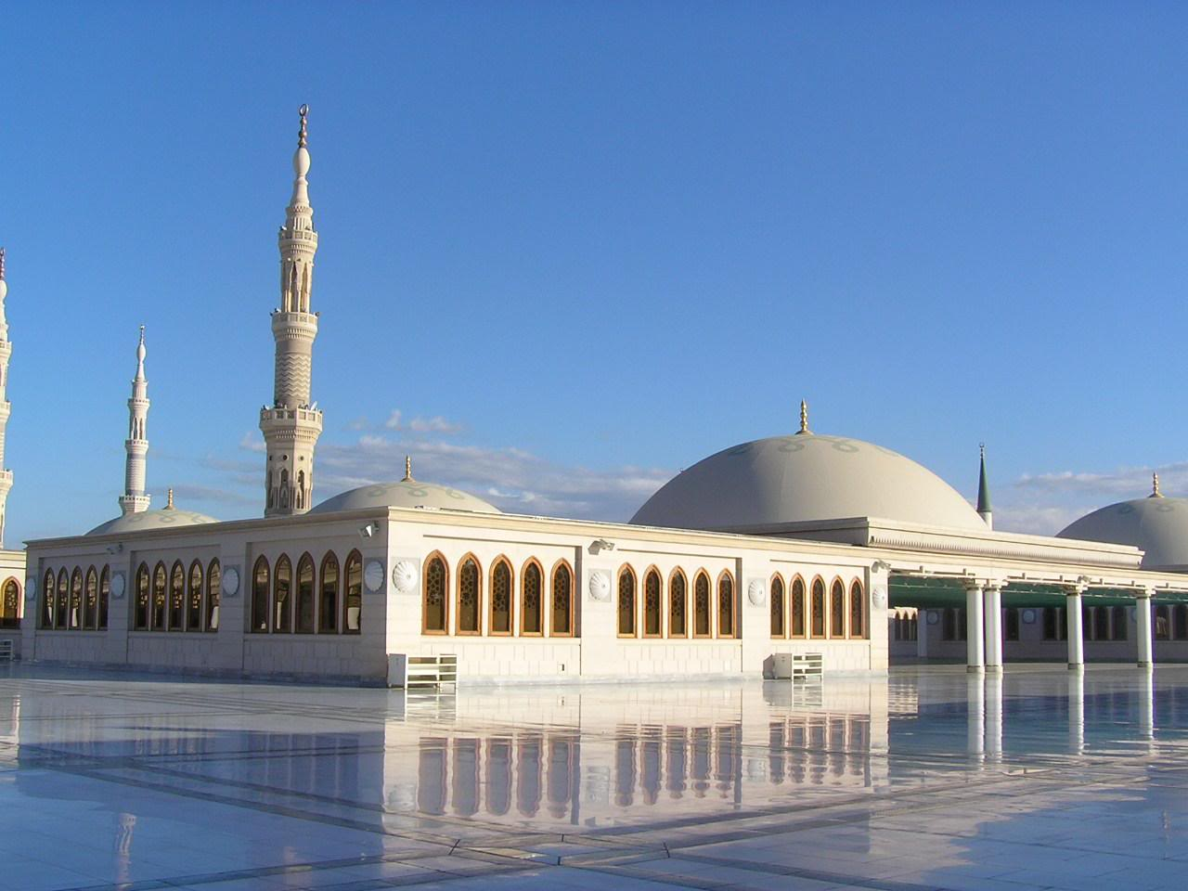
--
জামাতে সালাতের দৃশ্য

Slide 6
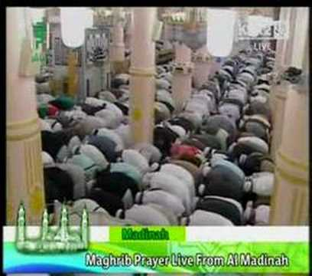
দৃশ্যটি দেখ এবং ব্যাখ্যা কর

Slide 7
সালাতে স্থান ও দাড়ানোর নিয়ম
সালাতের স্থান
তাকবীরে তাহরীম পদ্ধতি এবং দাড়ানো

Slide 8
রুকু আদায়ের নিয়ম
রুকু করার সঠিক পদ্ধতি
রুকু করার ভুল পদ্ধতি

Slide 9
সিজদার নিয়ম
সিজদা
সালাতর কার্যাবলী আদায়ের সঠিক পদ্ধতি

Slide 10
ছবি দেখে পদ্ধতিগত ভুল বের কর

Slide 11
شكرا للجميع

Slide 12
মহিলাদের সালাত

Slide 13
মূল্যায়ন
১। রুকু কিভাবে দিতে হয় বল।
২। সিজদা আদায়ের পদ্ধতি বর্ণনা কর।
৩। দুই সিজদার মাঝখানে কিভাবে বসতে হয় দেখও।
৪ । সালাতের ধাপগুলো পড় এবং কোন ধাপটি বাদ পড়েছে বল
তাকবীরে তাহরীম, দাঁড়ানো, রুকু, বসা
৫। নিচের ছবিটি দেখ এবং ভুল নির্ণয় কর

Slide 14
বাড়ির কাজ
সালাত আদায়ের কাজগুলো ধারাবাহিকভাবে খাতায় লিখে আনবে।

